Slide 1

La materia
Notes:
1

Slide 2

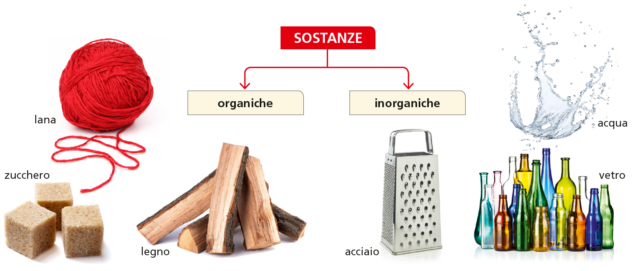
La materia, i corpi, le sostanze
Tutto ciò che ci circonda, che tocchiamo, vediamo, sentiamo, è materia.
I diversi tipi di materia vengono chiamati sostanze:
organiche: derivate da organismi viventi;
inorganiche: che non derivano da organismi viventi.
La materia

Slide 3
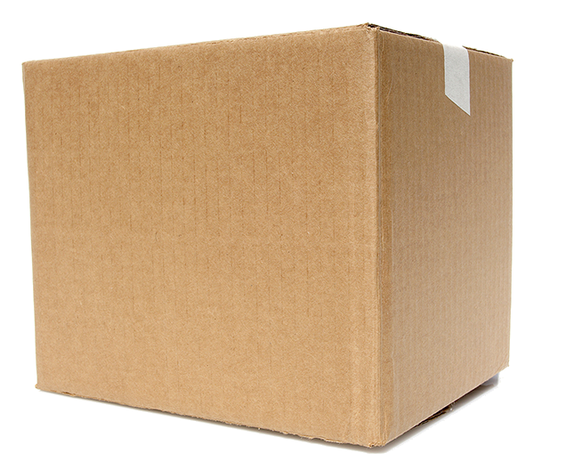
La materia, i corpi, le sostanze
Le porzioni distinte di materia vengono chiamate corpi.
Per la legge dell’impenetrabilità dei corpi, ogni corpo occupa uno spazio ben preciso che non può essere occupato da un altro corpo. Lo spazio occupato da un corpo è detto volume.
La materia

Slide 4
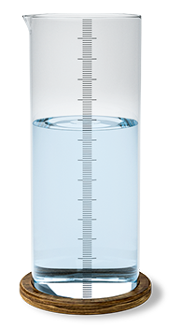
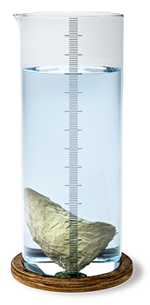
La materia, i corpi, le sostanze
La capacità è la grandezza con cui si misura il volume
di un liquido. L’unità di misura della capacità è il litro:
1 L equivale a 1 dm³.
La materia

Slide 5
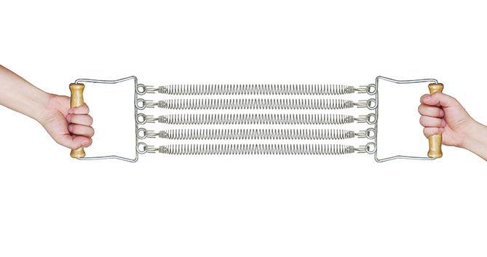
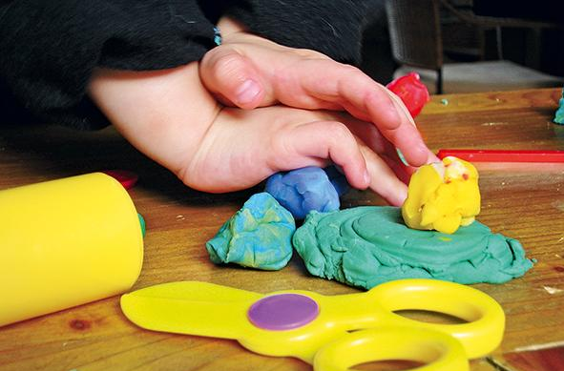
La materia, i corpi, le sostanze
L’elasticità è la proprietà di un corpo di modificare la propria forma quando viene manipolato e poi
di ritornare alla forma iniziale quando la manipolazione cessa.
La plasticità è la proprietà contraria all’elasticità. Un corpo è plastico se, quando viene deformato, mantiene per sempre la nuova forma, anche quando l’azione che lo deforma si interrompe.
La materia

Slide 6
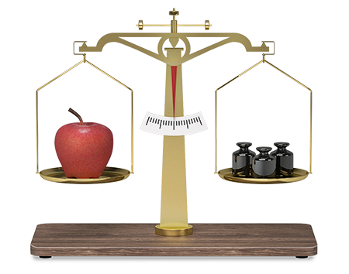
La massa e il peso
La massa indica la quantità di materia presente in un corpo.
Per misurare la massa di un corpo dobbiamo confrontarla con quella di un corpo di massa già nota, usando uno strumento chiamato bilancia a due piatti.
Nel Sistema Internazionale
l’unità di misura della massa
è il kilogrammo (kg).
La materia

Slide 7
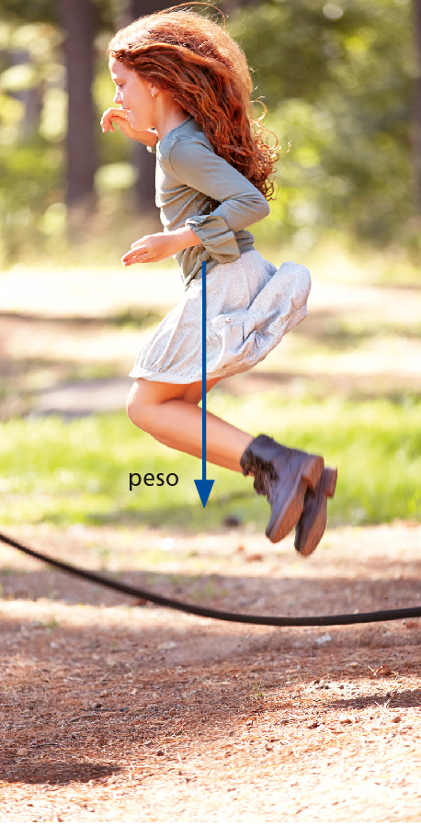
La massa e il peso
Il peso di un corpo è la forza
con cui esso viene attratto verso
il centro della Terra.
La forza con cui il corpo viene
attratto dalla Terra dipende
dalla massa del corpo: più grande
è la massa di un corpo, maggiore
sarà il suo peso.
La materia

Slide 8
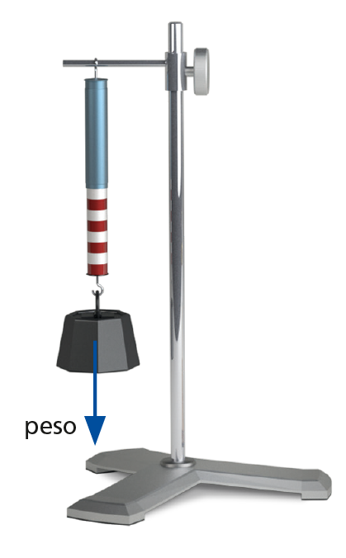
La massa e il peso
Il peso si misura con uno strumento chiamato dinamometro che è usato in generale per misurare le forze.
L’unità di misura del peso è
il newton (N).
1 kilogrammo peso (kg-peso o kg_{P}) equivale a 9,8 newton (N).
La materia

Slide 9
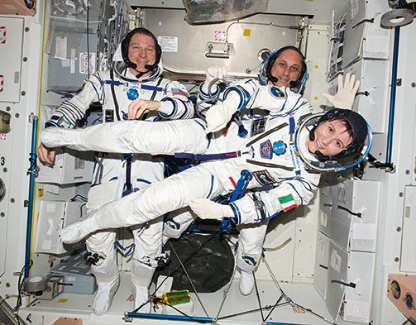
La massa e il peso
Massa e peso sono due grandezze che si misurano con due unità di misura diverse perché esprimono concetti fisici diversi:
la massa esprime la quantità di materia;
il peso esprime la forza con cui un corpo viene attratto
dal nostro pianeta.
La materia

Slide 10
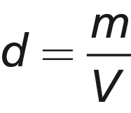
La densità e il peso specifico
La densità è uguale al rapporto tra la massa (m) di un corpo e il suo volume (V).
L’unità di misura della densità è data dal rapporto tra l’unità usata per la massa, il kilogrammo (kg), e quella usata
per il volume, il decimetro cubo (dm³): kg/dm³.
La materia

Slide 11
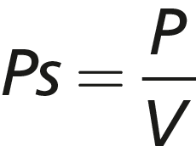
La densità e il peso specifico
Il peso specifico (Ps) di un corpo o di una sostanza è
il rapporto tra il suo peso (P) e il suo volume (V).
L’unità di misura del peso specifico è il kg-peso/dm³
(e i suoi sottomultipli come il grammo-peso/cm³).
La materia

Slide 12
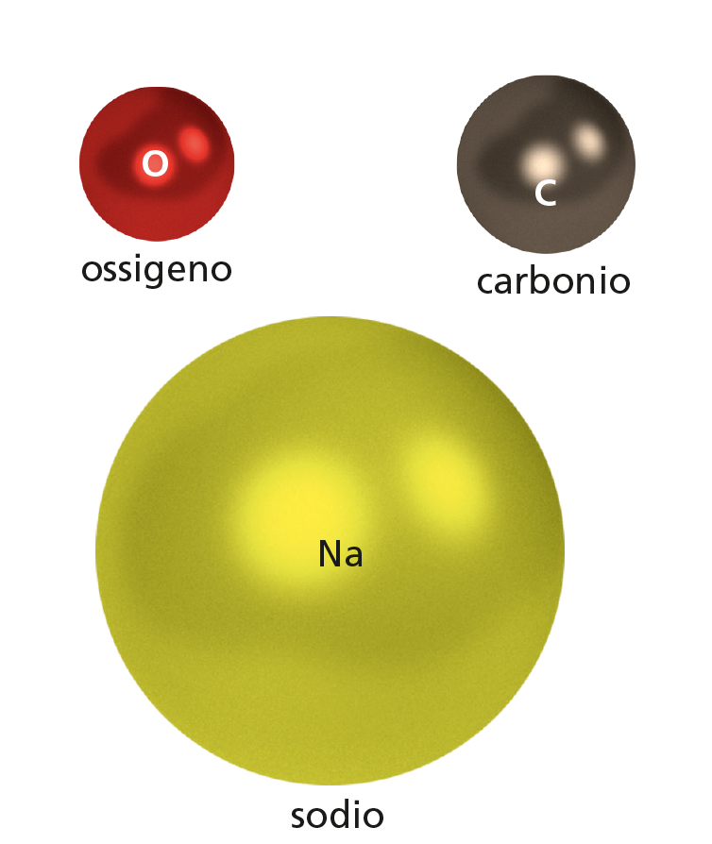
La struttura della materia
La materia è formata da minuscole particelle indivisibili
dette atomi.
Gli atomi sono piccolissimi,
ma possiamo immaginarli e
rappresentarli come oggetti
di forma sferica.
La materia

Slide 13
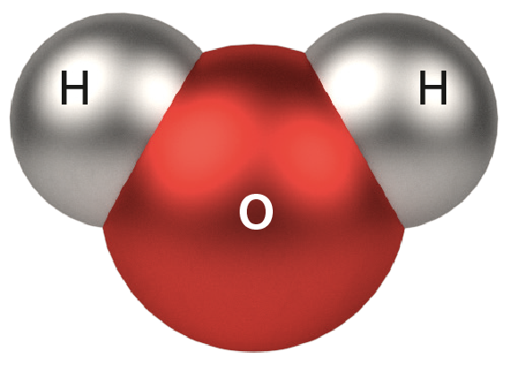
La struttura della materia
I 92 diversi tipi di atomi esistenti in natura sono detti elementi chimici. Le sostanze che ci circondano sono diverse tra loro perché sono formate da combinazioni
di elementi diversi.
Le molecole sono le più
piccole porzioni di materia
che mantengono
le caratteristiche proprie
di una sostanza.
La materia

Slide 14
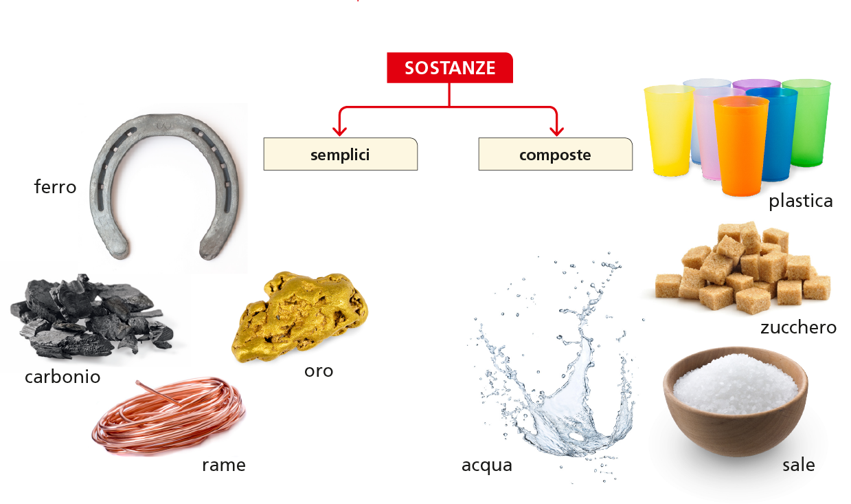
La struttura della materia
Le sostanze formate da atomi di un solo elemento si chiamano sostanze semplici.
Le sostanze formate da atomi di elementi chimici diversi si chiamano sostanze composte o composti.
La materia

Slide 15
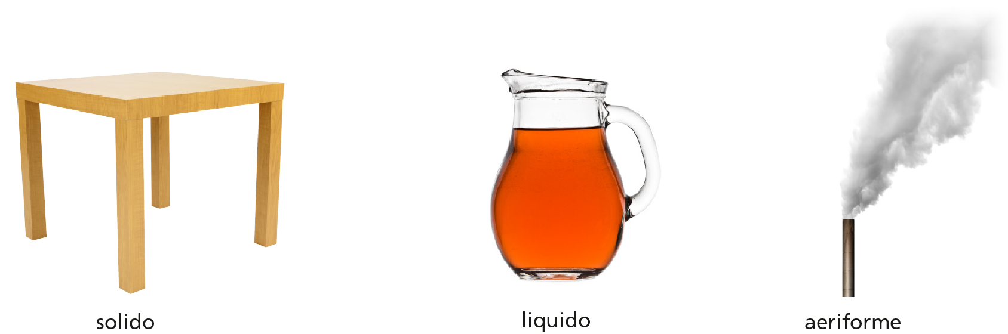
Gli stati di aggregazione della materia
La materia può presentarsi in tre diversi stati di aggregazione: può essere solida, liquida e aeriforme (o gassosa).
La materia

Slide 16
Gli stati di aggregazione della materia
I solidi hanno una propria forma e un proprio volume. Poiché mantengono sempre il loro volume, si dice che
i solidi sono incomprimibili.
I liquidi non hanno una propria forma, ma hanno un volume proprio. Anche i liquidi sono incomprimibili.
I gas non hanno una forma né un volume propri ma assumono la forma e il volume del loro contenitore.
Per questo, i gas sono comprimibili.
La materia

Slide 17
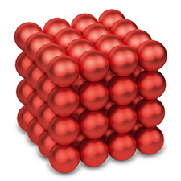
Gli stati di aggregazione della materia
In qualunque stato di aggregazione si trovi la materia,
le sue molecole sono sempre in movimento:
nei solidi le molecole si muovono intorno a posizioni fisse
con movimenti molto limitati;
nei liquidi i movimenti delle molecole sono più ampi;
nei gas le molecole sono libere
di muoversi le une rispetto
alle altre.
La materia

Slide 18
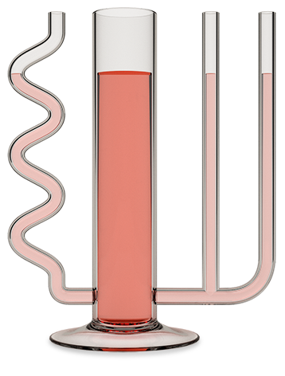
Le proprietà dei liquidi
La superficie libera di un liquido si mantiene sempre orizzontale.
Se versiamo una sostanza liquida
in un sistema di vasi comunicanti,
il liquido raggiunge in ciascun vaso
lo stesso livello, anche se i vasi
hanno forme diverse: è il principio
dei vasi comunicanti.
La materia

Slide 19

Le proprietà dei liquidi
La resistenza offerta dalla superficie dei liquidi viene chiamata tensione superficiale.
La materia

Slide 20
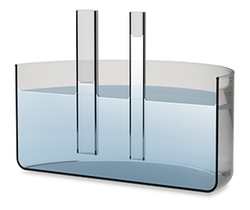
Le proprietà dei liquidi
Le forze di adesione sono forze che fanno aderire
un liquido alla superficie di un solido.
Se il diametro del tubicino è
molto piccolo, le forze
di adesione tra l’acqua e
le pareti del recipiente vincono
le forze di coesione tra
le molecole d’acqua: questo
fenomeno è detto capillarità e
il tubicino sottile si dice capillare.
La materia

Slide 21
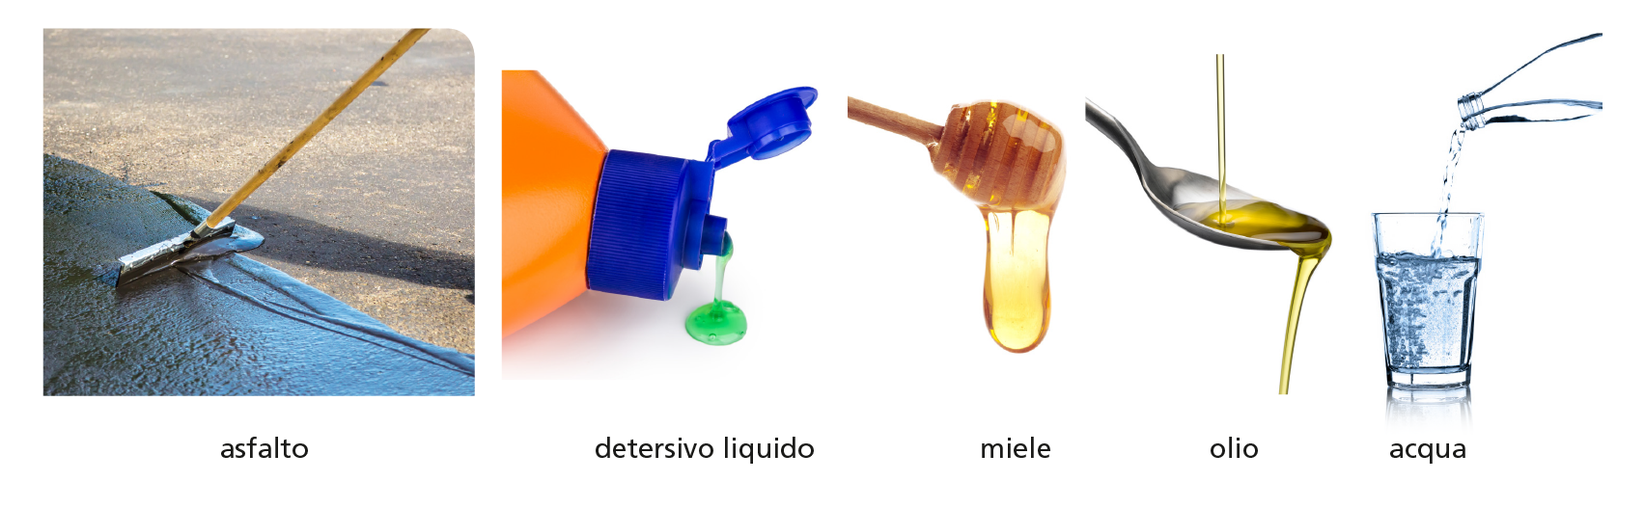
Le proprietà dei liquidi
La viscosità è la proprietà di un liquido di resistere
allo scorrimento.
La materia

